Slide 1


La cybercriminalité ne fait pas de discrimination - soyons prêts à nous défendre!

Slide 2
Les progrès technologiques et la numérisation ont rendu la cybercriminalité
plus répandue que jamais.
Des violations de données aux escroqueries par hameçonnage, il y a eu une augmentation significative des cyberattaques où les pirates exploitent nos vulnérabilités pour voler des informations sensibles afin de mener des activités malveillantes telles que les fraudes financières et le vol d’identité.

Slide 3
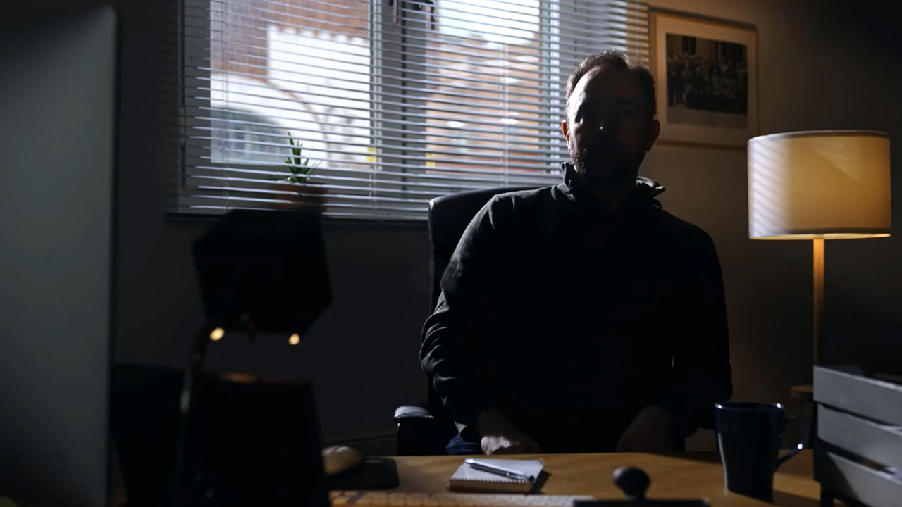
Regardez l’histoire d’une cyberattaque
« Ce fut, de loin, la crise la plus difficile
que j’ai gérée dans ma carrière. »
Cliquez ici pour visiter le site Web de Be Aware pour regarder la vidéo

Slide 4
Nous savons maintenant à quel point les conséquences d’une véritable
cyberattaque peuvent être dévastatrices.
Mais qui est responsable d’empêcher cela? Nous tous!
Nous sommes la meilleure ligne de défense contre la cybercriminalité,
pas la technologie.

Slide 5
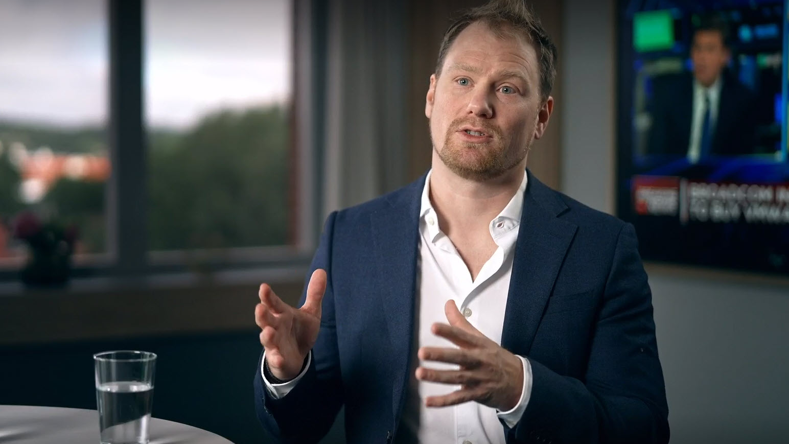
Regardez l’histoire d’un hacker éthique
« Qui est responsable du verrouillage de la porte de votre maison ?
Seulement toi, ou toute la famille? »
Cliquez ici pour visiter le site Web de Be Aware pour regarder la vidéo

Slide 6
Nous avons découvert que 95% de toutes les failles de sécurité
sont causées par une erreur humaine!
Il est donc crucial pour nous de rester prudents et de prendre des mesures proactives pour protéger notre présence numérique et nos actifs informationnels.
C’est pourquoi nous participons au programme Be Aware .

Slide 7

Be Aware Security Maturity Check
Ce programme nous aide à évaluer notre position, nos mesures et nos pratiques actuelles en matière de sécurité. Les résultats nous aideront à cerner les points à améliorer et à planifier les mesures à prendre pour réduire les risques et minimiser le risque d’atteinte à la sécurité.

Slide 8
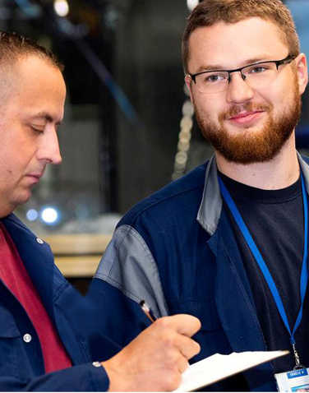
Be Aware Phishing Benchmarking
Pour nous préparer à détecter et à répondre correctement aux attaques, nous participons à un programme de benchmarking.
Ce programme compare notre probabilité de répondre à une attaque de phishing contre d’autres organisations. Et nous comprenons où nous en sommes!

Slide 9

Be Aware Security Awareness Program
Ce programme nous aidera à accroître les connaissances et les compétences nécessaires pour détecter les cyberattaques et y réagir.
Il couvre un éventail de sujets, notamment la détection des escroqueries par hameçonnage, le signalement des attaques d’hameçonnage et la participation à des cours de sécurité pour apprendre des pratiques sûres.

Slide 10
LES CYBERMENACES SONT RÉELLES,
MAIS NOTRE POUVOIR DE PROTÉGER NOTRE ENTREPRISE L’EST TOUT AUTANT.

Slide 11


